Slide 1
侧爸邦︽得爸︽布敌︽扳摆扳︽帛罢︽搬调搬︽罢得﹀
伴罢稗︽搬搬邦︽蝶搬︽罢雕敌︽蝶搬︽炒搬﹀
典︽地扳︽搬得︽斑敌︽旦邦︽地罢﹀（大拜︽柏﹀）
5.3 等半︽罢碉扳︽拜垂搬邦︽宝︽稗爸︽等半︽
搬成扳邦︽超搬﹀
坝︽办︽蝶搬︽残爸︽﹀
罢瓣爸︽伴倒扳邦﹀

Slide 2
搬比半︽蹿爸邦﹀
^{等半︽罢碉扳︽拜垂搬邦︽宝︽拜椿︽搬﹀}
扳败伴︽
办︽
罢得罢邦︽
稗邦︽
拜椿︽
稗﹀
1
扳败伴︽扳党爸邦︽等半︽罢碉扳︽拜垂搬邦﹀
2
3
1
2
3
逼拜︽扳党爸邦︽等半︽罢碉扳︽拜垂搬邦﹀

Slide 3
1
1
^{等半︽}
^{办︽}
^{罢得罢邦︽}
^{稗邦︽}
^{拜椿︽}
^{稗﹀}
2
3
产办︽等半︽等半︽罢碉扳︽拜垂搬邦﹀
2
3
1
扯爸︽等半︽等半︽罢碉扳︽拜垂搬邦﹀
2
3
匙︽等半︽等半︽罢碉扳︽拜垂搬邦﹀

Slide 4
^{罢邦半︽伴彻稗﹀}
1、罢爸︽伴扯︽得罢︽办︽等半︽罢碉扳︽拜垂搬邦︽宝︽稗爸︽等半︽瞪半﹀
∠1，
∠2，
∠3
2、罢爸︽伴扯︽得罢︽办︽等半︽罢碉扳︽拜垂搬邦︽宝︽稗爸︽等半︽搬成扳邦︽ 超搬︽瞪半﹀
∠1+∠2+∠3
1
2
3

Slide 5
罢邦半︽避拜﹀
等半︽拜垂搬邦︽宝︽稗爸︽等半︽搬成扳邦︽超搬﹀

Slide 6
90 +60 +30 =180
90 +45 +45 =180
45°
30°
°
90°
90°
60°
45°

Slide 7
1
1
1
2
2
3
2
3
3
匙︽等半︽等半︽罢碉扳︽拜垂搬邦﹀
扯爸︽等半︽等半︽罢碉扳︽拜垂搬邦﹀
产办︽等半︽等半︽罢碉扳︽拜垂搬邦﹀
等半︽罢碉扳︽拜垂搬邦︽宝︽
稗爸︽等半︽搬成扳邦︽超搬︽颁爸︽ 扳︽180° 翟稗︽稗扳﹀
档拜︽拜斑罢︽
编邦︽拜爸︽﹀

Slide 8
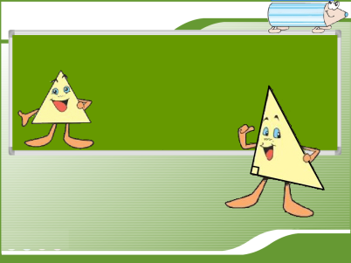
伴巢︽伴扯︽
第拜︽拜扳﹀
爸敌︽罢等罢邦︽冲︽闭爸︽档︽办邦︽惭︽搬︽底拜︽搬邦︽爸敌︽稗爸︽等半︽
搬成扳邦︽超搬︽惭︽搬︽底拜﹀
爸敌︽等半︽罢财罢︽产办︽ 等半︽翟稗︽斑邦︽ 爸敌︽稗爸︽等半︽
搬成扳邦︽超搬︽惭︽搬︽底拜﹀

Slide 9
档拜︽ 昌﹀
1
1
2
2
3
3
差扳邦︽等半﹀

Slide 10
1
1
2
2
3
3
差扳邦︽等半﹀

Slide 11
1
1
2
2
3
3
差扳邦︽等半﹀

Slide 12
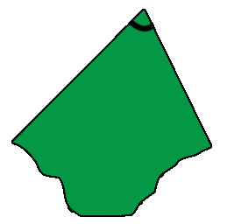
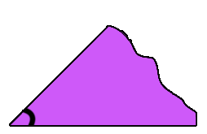
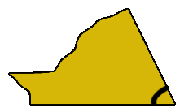
3
3
2
1
稗爸︽等半︽搬成扳邦︽超搬︽180⁰底拜﹀
差扳邦︽等半﹀

Slide 13
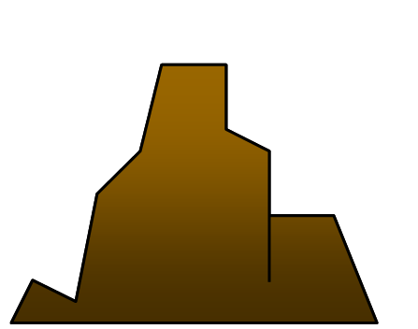
地罢︽敞搬邦︽伴遍稗︽搬城半﹀

Slide 14
罢财罢﹀ 搬邦扳︽罢得罢邦﹀
1、
∠1+∠ 2=
88°
∠1=40º
２
180°-88°=
92°
∠ 2=48º
2、
180°-∠1-∠ 2=
92°
3
∠ 3=92º
１
搬邦扳︽罢得罢︽编邦︽拜爸︽﹀
∠3斑半︽拆笛︽罢︽档拜︽底拜﹀

Slide 15
罢册邦﹀ 旦邦︽拜爸︽﹀
佃罢︽柏︽逼拜︽扳党爸邦︽等半︽罢碉扳︽拜垂搬邦︽得罢︽编︽扮搬邦︽等半︽罢财罢︽呈︽70°翟稗︽斑邦﹀ 炒敌︽但︽等半︽呈︽拆笛︽罢︽档拜︽翟稗﹀

Slide 16
40⁰
180⁰－70⁰ －70⁰
稗爸︽等半︽搬成扳邦︽超搬︽180⁰
180⁰－70⁰×2
70⁰
70⁰
逼拜︽扳党爸邦︽等半︽罢碉扳︽拜垂搬邦︽
宝︽扮搬邦︽等半︽罢册邦︽宝︽惭︽残爸︽扳党爸邦﹀

Slide 17
罢碉扳︽ 辟拜︽宝︽梆爸︽旦邦︽宝︽避扳邦︽拜冲稗︽卞邦︽拜爸︽﹀
(伴标罢︽斑半︽缠罢邦﹀“√”，惩半︽搬半︽缠罢邦﹀“×”兵罢︽拜便邦﹀)
① 等半︽罢碉扳︽拜垂搬邦︽罢︽档拜︽宝︽惭︽搬︽底拜︽稗﹀ 稗爸︽等半︽卞︽搬成扳邦︽超搬︽
炒︽档拜︽宝︽惭︽搬︽底拜﹀ （ ）
②等半︽罢碉扳︽拜垂搬邦︽得罢︽编︽稗爸︽等半︽雕︽雕︽呈︽70°,64°, 45°翟稗﹀
（ ）
 等半︽罢碉扳︽拜垂搬邦︽得罢︽编︽稗爸︽吵︽测爸︽佃邦︽办︽匙︽等半︽罢册邦︽拜便邦﹀
（ ）
④产办︽等半︽等半︽罢碉扳︽拜垂搬邦︽宝︽稗爸︽等半︽搬成扳邦︽超搬︽呈︽匙︽等半︽等半︽
罢碉扳︽拜垂搬邦︽宝︽稗爸︽等半︽搬成扳邦︽超搬︽办邦︽惭︽搬︽底拜﹀ （ ）
×
×
×

Slide 18
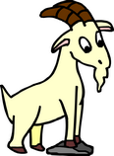
搬得﹀ 等半︽办︽帝罢邦︽斑︽表罢邦︽冲︽伴档办︽搬﹀
（佃罢︽锤爸︽第︽第敌︽稗爸︽编︽等半︽罢爸︽罢碉扳︽卞︽等半︽罢碉扳︽拜垂搬邦︽彪搬﹀
60⁰
90⁰
54⁰
46⁰
45⁰
52⁰
30⁰
80⁰

Slide 19
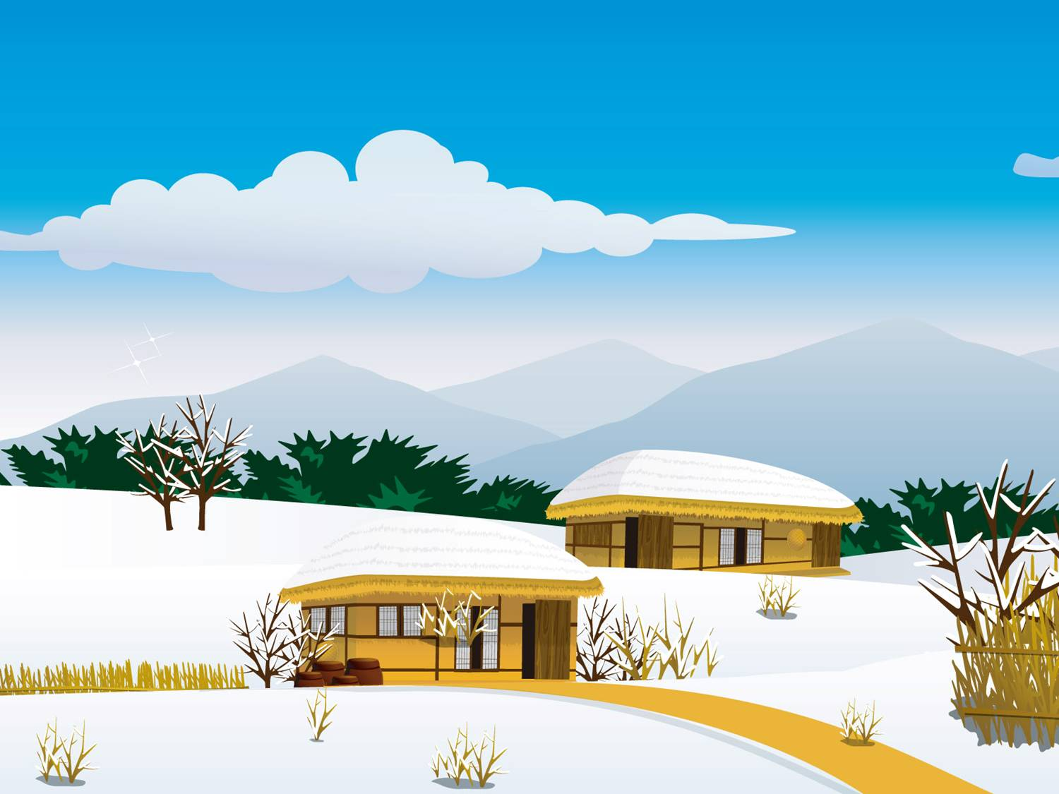
粗爸︽罢得︽搬堡拜︽搬帛罢﹀
佃罢︽遍爸邦︽78（1）

Slide 20
唱罢邦︽搬糙︽惭﹀
糙邦︽碉︽扳百办︽底爸﹀

